Slide 1
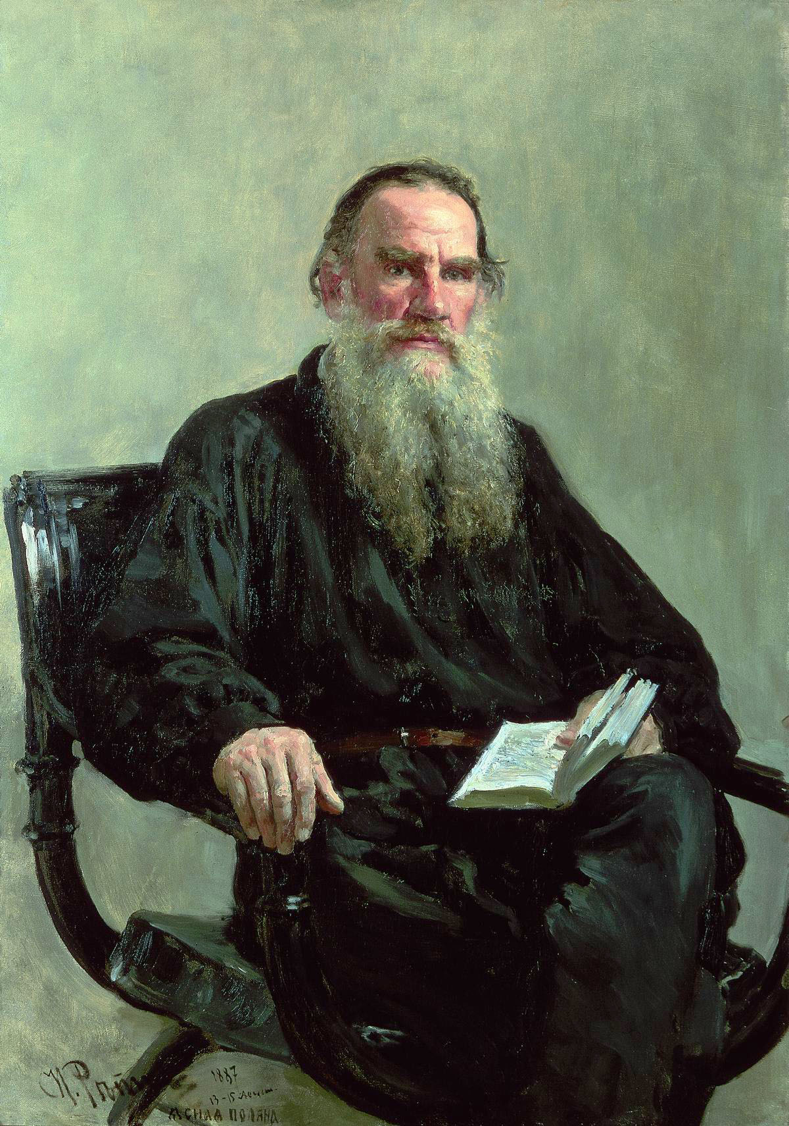
ВОЙНА И МИР
ЛЕВ НИКОЛАЕВИЧ ТОЛСТОЙ
Markéta Novosádová 415620
Blatná Šárka, 430167
ЛЕВ НИКОЛАЕВИЧ ТОЛСТОЙ

Slide 2
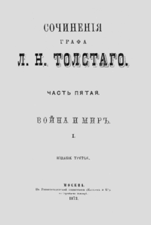
Смысл названия мир : 1) состояние общества противоположно войне
2) человеческое общество вообще
РЯ XIX века: “миръ” (отсутсвие войны)
“мiръ” (человеческое общество)

Slide 3
В название романа в старом написании входила именно форма “мiр” (человеческое общество)
в печать название романа попало как Война и мир (отсутствие войны)
Толстой не исправил не согласованное с ним написание → оба варианта названия писателя устраивали

Slide 4
История романа
Семь лет напряженного и упорного труда (1863-1869гг)
замысел романа менялся Толстым несколько раз (темы,названия романа)
роман должен был называться «Декабристы»; «Три поры»; главный герой декабриста, возвратившемся после 30-летней сибирской ссылки → пересмотрел свой замысел и решил показать молодость своего героя в свете событий Отечественной войны 1812 года
Писатель изучил огромное количество материалов: книг, исторических документов, воспоминаний, писем
Много времени он произвел в архиваx и музеях

Slide 5
композиция
пять основных сюжетов и тематическиx линий
события войны против Наполеона,
поход в Россию в 1812 г.
пожар Москвы, битва под Аустерлицем
Бородинское сражение
отступление французской армии
Действие романа происходит с 1805 до 1820 года

Slide 6
жанр
В произведении совмещены элементы семейно-бытового, социально-психологического, философского, исторического, батального романов, а также документальные хроники, мемуары и т.д. = роман-эпопея
«Война и мир» как роман-эпопея характеризируют:
- описание жизни Российского и Европейского общества
- в основе романа – грандиозные события
особенности народной психологии, которые совместил с изображением личной жизни отдельных персонажей, это придало особую полифонию произведению, которое является отображением сложной и противоречивой эпохи.

Slide 7
Вопросы
Кто был несчастный в браке?
Назовите 2 героев, которые переживают духовные премены.
Кто сначала считает Наполеона кумиром?
Кто кому изменил?
Кто описывается в романе как некрасивый, религиозный человек?
Которая женщина имеет личное отношение с Андреем Болконским, Анатолем Курагиным и Пьерем Безуховым?
Кто увлекается масонством?

